Slide 1
CONFIRMACIÓN METROLÓGICA
http://www0.aemet.es/ww31/ Web Laboratorio Calibración
http://www0.inm.es/ww14/area_archivos/Index_CM.htm Web Manual de Confirmación del MOSNA
Laboratorio de Calibración
Fortunato Márquez Ortega
fmarquezo@aemet.es
Curso PIB-M 3ª Ed.

Slide 2
UAD
Barotransmisor
Sonda TH
Ceilómetro
Visibilímetro
Sensores viento
Esquema de estación meteorológica aeronáutica

Slide 3
Calibración de muestras de anemómetros y ensayos de muestras de veletas para examinar la idoneidad del intervalo de mantenimiento establecido, en túnel de viento de laboratorio de la red MEASNET, verificación en laboratorio de AEMET
UAD
Barotransmisor
Sonda TH
Ceilómetro
Visibilímetro
Sensores viento
Verificación in situ de barómetros y calibración y verificación en laboratorio de AEMET de patrones de presión
Verificación in situ de sistemas TH, verificación in situ de interfaces de temperatura y humedad, calibración y verificación en laboratorio de AEMET de patrones de temperatura y humedad y calibradores multifunción
Verificación in situ de transmisómetros y dispersómetros, verificación in situ de sensores de luminancia de fondo (a partir de 2023), calibración de filtros de referencia de trasNmisómetros en laboratorio acreditado, calibración de juegos de calibración de dispersómetros por parte del fabricante, verificación en laboratorio de AEMET
Ajustes
Esquema de estación meteorológica aeronáutica

Slide 4
Las estaciones meteorológicas automáticas (EMAs) sirven para que el personal Observador no tenga que hacer lecturas de los distintos instrumentos o de algunos de ellos.
En el caso de algunas observaciones, no tiene por qué coincidir la medida del Observador con la medida de la estación, aunque la evaluación y medida de Observador y equipo automático sean irreprochables desde el punto de vista de la exactitud de la medición. Es por ejemplo el caso de la visibilidad MOR, donde el tamaño de la atmósfera analizada es distinto.
La calidad de algunas observaciones automáticas, como por ejemplo el tipo de precipitación, pude ser en ocasiones dudosa, e inferior al de otras variables meteorológicas.
La calidad de la información meteorológica derivada de algoritmos que toman como base algunos datos de la estación meteorológica puede ser dudosa, y necesita de comprobaciones frente a personal Observador, tanto para la depuración de algoritmos como para evaluar el rendimiento de algunos equipos de la estación meteorológica. Por ejemplo algoritmos de cobertura nubosa y nefobasímetros.

Slide 5
Las estaciones meteorológicas automáticas (EMAs) son en general más complejas que la instrumentación clásica: gracias a ellas puede disminuirse el personal dedidado a la observación, pero sólo si aumentan los RRHH, recursos materiales y de información dedicados a su mantenimiento y control. LA ESTACIÓN ES AUTOMÁTICA PARA EL REGISTRO DE DATOS PERO NO PARA EL MANTENIMIENTO Y CALIBRACIÓN QUE LE PERMITE DAR DATOS FIABLES. Puede parecer obvio… pero no siempre hemos actuado como si lo fuera…
Es fundamental un plan de mantenimiento que incluya tanto mantenimientos preventivos como verificaciones y calibraciones periódicas para que las estaciones proporcionen datos razonablemente fiables. Sin estas actuaciones periódicas las estaciones terminan por no servir para nada.
Desde un punto de vista metrológico, una medida de la que no importa su exactitud es una medida innecesaria. Y por tanto es una pérdida de recursos públicos la instalación de una estación para la toma de esas medidas.
También hay que tener en cuenta que los costes recurrentes de mantenimientos corrrectivos, preventivos y control metrológico hacen que se supere en no mucho tiempo el coste de suministro de los equipos de medida, y van por un capítulo de gastos más ingrato. Es por ello que NO SE DEBE INSTALAR LO QUE NO SE PUEDE O NO SE ESTÁ DISPUESTO A MANTENER.

Slide 6
Marco normativo: documentación aplicable
y de referencia
Guía de Instrumentos y Métodos de Observación de la OMM
Incluye requisitos metrológicos para las distintas variables para la observación sinóptico climatológica. La nueva versión incluye una clasificación de estaciones en función de la exactitud de las mediciones y de la incertidumbre asociada al emplazamiento y exposición de la estación.
Anexo 3 OACI: Servicio meteorológico para la navegación Aérea internacional
El Adjunto A refiere las incertidumbres operacionalmente convenientes en distintas magnitudes para el servicio meteorológico a la navegación aérea.
Documentación CUE
La creación del CUE es la principal causante del control metrológico establecido en AEMET para las EMAs.
ISO 9001
De obligado cumplimiento la certificación para todos los proveedores de SNA. También certificadas las EMAs de la Red RESOS y RST.
ISO 10012
Es el principal documento de referencia para el Sistema de Gestión de las Mediciones implantado en la Red Aeronáutica, RESOS y RST.

Slide 7
ISO 10012
Documento de referencia:
Norma ISO 10012: 2003 Sistemas de gestión de las mediciones. Requisitos para los procesos de medición y los equipos de medición.

Slide 8
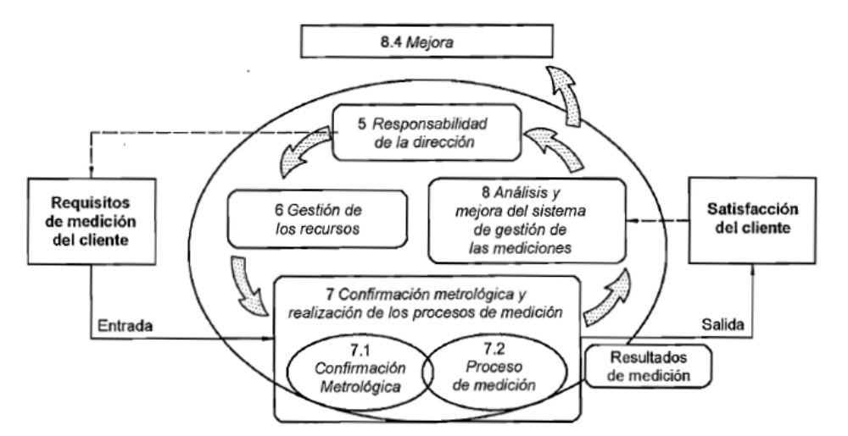
ISO 10012

Slide 9
Confirmación metrológica
RMC
Calibración
Comparación
Verificación
Confirmado
Ajuste
Reparación
No confirmado
Proceso de medición

Slide 10
Definiciones
Confirmación metrológica:
Conjunto de operaciones requeridas para asegurarse de que el equipo de medición cumple los requisitos para su uso previsto.
Verificación:
Comparación directa entre las características metrológicas del equipo de medición y los requisitos metrológicos del cliente antes de confirmar el equipo para su uso previsto.
Ajuste:
Operación destinada a llevar un instrumento de medida a un estado de funcionamiento conveniente para su utilización.

Slide 11
Calibración e incertidumbre
Objetivo: cuantificar el margen de error con el que mide un instrumento.
Resultado:
  Correcciones: tratan de corregir el error sistemático del instrumento.
  Incertidumbres: representan el margen de error del instrumento, una vez aplicada la corrección, con una cierta probabilidad de cobertura.
  Incertidumbre típica de la calibración: es la desviación típica estimada para la corrección.
  Incertidumbre expandida de la calibración: es la incertidumbre típica de la calibración para una cierta probabilidad de cobertura (normalmente el 95%).

Slide 12
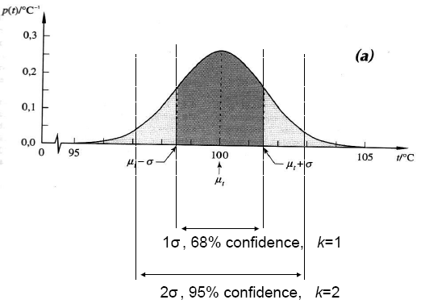
Calibración e incertidumbre
Factor de cobertura: factor por el que hay que multiplicar la incertidumbre típica para obtener la expandida.
Para una distribución normal el factor de cobertura asociado a un nivel de confianza del 95% es k=2

Slide 13
Calibración e incertidumbre
Fuentes de incertidumbre de los instrumentos:
  Resolución: según las divisiones de escala o display del equipo.
  Repetibilidad: para el mismo valor de la magnitud objeto de medición el instrumento ofrece respuestas distintas.
  Deriva: variación a largo plazo de la magnitud indicada por el instrumento en las mismas condiciones de referencia.
  Tiempo de respuesta.
  Calibración: surgen al relacionar las mediciones del instrumento con las de otro patrón.

Slide 14
Calibración e incertidumbre
Calibración
Operación que bajo condiciones especificadas establece, en una primera etapa, una relación entre los valores y sus incertidumbres de medida asociadas obtenidas a partir de los patrones de medida, y las correspondientes indicaciones con sus incertidumbres asociadas y, en una segunda etapa, utiliza esta información para establecer una relación que permita obtener un resultado de medida a partir de una indicación.
NOTAS
Una calibración puede expresarse mediante una declaración, una función de calibración, un diagrama de calibración, una curva de calibración o una tabla de calibración. En algunos casos puede consistir en una corrección aditiva o multiplicativa de la indicación con su incertidumbre correspondiente.
Conviene no confundir la calibración con el ajuste de un sistema de medida, a menudo llamado incorrectamente “autocalibración”, no con una verificación de la calibración.
Frecuentemente se interpreta que únicamente la primera etapa de esta definición corresponde a la calibración.
VIM, 3ª edición en español, 2012

Slide 15
Calibración e incertidumbre
Corrección
Compensación de un efecto sistemático estimado.
NOTAS
Véase la Guía ISO/IEC 98-3:2008, 3.2.3, para una explicación del concepto “efecto sistemático”.
La compensación puede tomar diferentes formas, tales como la adición de un valor o la multiplicación por un factor, o bien puede deducirse de una tabla.
VIM, 3ª edición en español, 2012

Slide 16
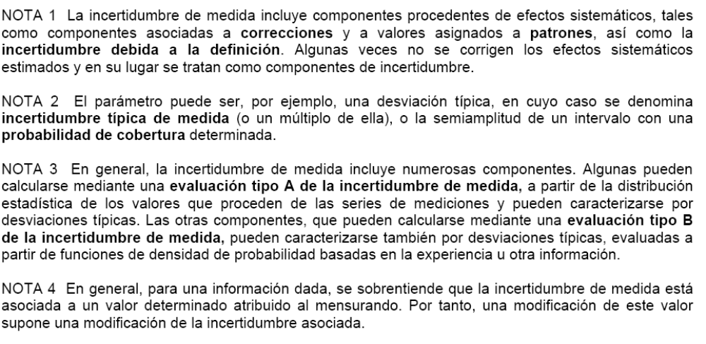
Calibración e incertidumbre
Incertidumbre de medida
Parámetro no negativo que caracteriza la dispersión de los valores atribuidos a un mensurando, a partir de la información que se utiliza.
VIM, 3ª edición en español, 2012

Slide 17
TRAZABILIDAD METROLÓGICA
Referencia: Traceability flyer. Programa de Instrumentos y Métodos de Observación. https://wmoomm.sharepoint.com/:b:/s/wmocpdb/ES98oHFBWVBMoyGCcpIGL8wBUoMdJgTegayE4n2fpW1yEQ?e=QCgufX
PREGUNTA:
¿Es cierto que una medición de temperatura de 20 ºC en un lugar y momento dados puede compararse con una medición idéntica en otro lugar y/o momento distintos?
RESPUESTA:
Sólo si ambas mediciones son metrológicamente trazables a una referencia común
¿QUÉ ES ES LA TRAZABILIDAD METROLÓGICA?
Según el VIM (3ª edición en español, 2012), es la propiedad de un resultado de medida por la cuál el resultado puede relacionarse con una referencia mediante una cadena ininterrumpida y documentada de calibraciones, cada una de las cuáles contribuye a la incertidumbre de medida.
En otras palabras, la trazabilidad metrológica es la relación directa entre el resultado de una medición en campo y el resultado de la mejor posible medición en un laboratorio de calibración. Asegura que los diferentes métodos de medida e instrumentos utilizados en diferentes países y en diferentes momentos producen resultados de medida fiables, repetibles, reproducibles, compatibles y comparables. Cuando un resultado de medida es metrológicamente trazable puede ser vinculado con confianza a referencias de medida internacionalmente aceptadas.

Slide 18
¿Cuál es el beneficio clave de la trazabilidad metrológica?
El aseguramiento de la trazabilidad metrológica permite una total confianza en los resultados de las mediciones. Esto permite tener confianza en las implicaciones de las mediciones: en los pronósticos y avisos derivados de las mediciones,; en los análisis de clima y tendencias derivados de las mediciones. Y esto conduce a la reducción de los riesgos de desastres, mitigación del cambio climático, seguridad y salud humana, etc
¿Cuáles son las consecuencias de la ausencia de trazabilidad metrológica?
Las consecuencias son el sacrificio de los beneficios anteriormente citados y la reducción de la pérdida de confianza en nuestros análisis y predicciones. En última instancia, esto llevaría a la inutilidad de las mediciones meteorológicas para la comunidad global. Así que las consecuencias de los resultados de medida no trazables son muy graves. La trazabilidad metrológica es esencial.

Slide 19
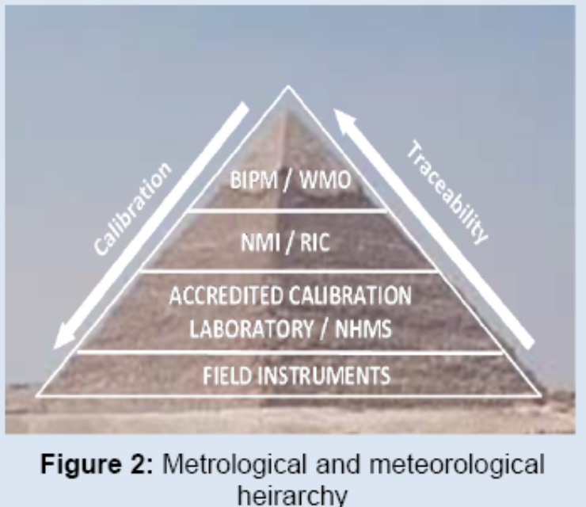
¿Cómo puede ser asegurada la trazabilidad metrológica?
La trazabilidad metrológica de los resultados de las mediciones es asegurada garantizando una documentada y no rota cadena de calibraciones desde los intrumentos utilizados para las mediciones en campo hasta la parte superior de la pirámide jerárquica metrológica que ocuparía la referencia primaria o patrón primario. Esta referencia primaria es en la mayor parte de los casos el Sistema Internacional de Unidades (SI) cuya infraestructura técnica y organizativa ha sido y es desarrollada por la Oficina Internacional de Pesas y Medidas (BIPM)
A nivel nacional la realización práctica de las definiciones de cada una de las magnitudes del SI es el principal objetivo de los Institutos Nacionales de Metrología (INMs).
Más abajo en la cadena de trazabilidad estarían los laboratorios acreditados según la norma internacional ISO/IEC 17025. Es especialmente importante asegurar que la cadena de calibraciones está bien documentada en aquellos laboratorios de calibración de los SMHNs no acreditados.

Slide 20
La OMM, a través de sus Asociaciones Regionales, ha establecido Centros Regionales de Instrumentos en cada Región. Las responsabilidades de los CRIs incluyen:
  el mantenimiento de un conjunto de patrones,
  el mantenimiento de la trazabilidad de sus patrones e instrumentos de medida al SI
  proporcionar asistencia a los Miembros de la Región en la calibración de sus patrones meteorológicos nacionales e instrumentos de medida relacionados para el seguimiento medioambiental.
A su vez, los SMHNs aseguran la trazabilidad de los resultados de las mediciones bajo su responsabilidad garantizando calibraciones regulares de todos sus instrumentos. El mejor camino para que cada SMHN alcance esto es mediante el establecimiento de su propio laboratorio de calibración. Esto requiere la adquisición de patrones de referencia y otros equipos auxiliares, personal bien entrenado y con experiencia y una acreditación ISO 17025. Estos requerimientos significan costes de inversión y mantenimiento pero garantizan independencia y confiabilidad en el servicio.

Slide 21
Una opción menos aconsejable es, para todos y cada uno de los instrumentos, pagar una calibración inicial con la apropiada trazabilidad y acreditación. Esta calibración podría ser realizada por el fabricante o por otros laboratorios acreditados pero necesitaría estar seguida de calibraciones regulares para todos los instrumentos. Aunque esta opción parece ser más barata, supondría un ahorro sólo temporal. Las calibraciones regulares generan costes recurrentes que finalmente exceden los costes de un laboratorio de calibración propio del SMHN. OJO!!!! NO ES QUE LO DIGA YO QUE SOY PARTE INTERESADA!!!!!
¿Quién es entonces responsable de asegurar la trazabilidad metrológica?
La responsabilidad recae en cada SMHN, que debería realizar todos los pasos necesarios en la cadena de trazabilidad, por ejemplo posibilitando todas las calibraciones necesarias para todos sus instrumentos.
Referencia: Traceability flyer. Programa de Instrumentos y Métodos de Observación. https://wmoomm.sharepoint.com/:b:/s/wmocpdb/ES98oHFBWVBMoyGCcpIGL8wBUoMdJgTegayE4n2fpW1yEQ?e=QCgufX

Slide 22
DESPUÉS DE CUE:
FLUJO DE CALIBRACIONES Y
VERIFICACIONES
CEM
INTA
CSIC
IDR / UPM
VAISALA
(1)
(3)
(25)
(3)
(6)
LABORATORIO CALIBRACIÓN
(10)
(170)
(8)
EMPRESAS
CORRECTIVOS
(DTN, DILUS)
TRAGSA
(PARQUES
NACIONALES)
UNIDADES SISTEMAS BÁSICOS
(1000)
ESTACIONES METEOROLÓGICAS (EMAES, OMDS Y OBSERVATORIOS)

Slide 23
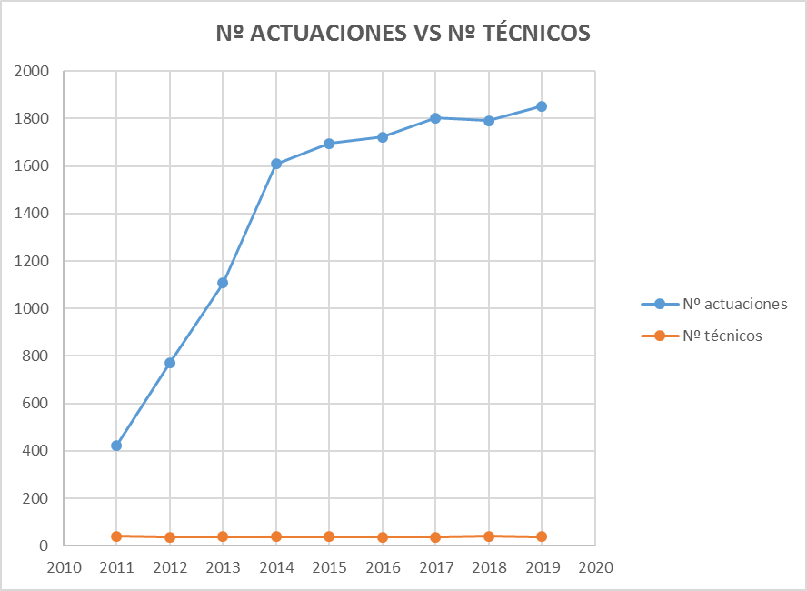
DESPUÉS DE CUE
En la siguiente gráfica figuran el número de actuaciones realizadas según los correspondientes Planes Anuales de Confirmación Metrológica, y el número de técnicos de las unidades de SSBB que realizan estas actuaciones, desde el año 2011 hasta el 2019.
(No se consideran las actuaciones de mantenimiento preventivo, que en algunos casos también son realizados por las unidades de SSBB.)

Slide 24
DESPUÉS DE CUE
ALGUNOS DATOS APROXIMADOS SOBRE EL NÚMERO DE ACTUACIONES ANUALES (REDES/SERVICIOS CERTIFICADOS) REALIZADOS POR SSBB Y LC
135 verificaciones de barotransmisores en aeródromos (SNA y RESOS en aeródromos).
10 calibraciones y verificaciones en el LC de barotransmisores (RESOS).
175 verificaciones de sistemas TH (SNA).
150 verificaciones de sistemas TH (RESOS).
120 verificaciones de interfaces de temperatura y humedad (SNA).
90 verificaciones de interfaces de temperatura y humedad (RESOS).
245 verificaciones de visibilímetros (SNA).
75 verificaciones de visibilímetros (RESOS).
65 ajustes de nefobasímetros (SNA).
75 calibraciones y verificaciones en el LC de sondas TH (SNA).
40 calibraciones y verificaciones en el LC de sondas TH (RESOS).
45 controles entre calibraciones de patrones TH (SSBB para SNA y RESOS).

Slide 25
DESPUÉS DE CUE
ALGUNOS DATOS APROXIMADOS SOBRE EL NÚMERO DE ACTUACIONES ANUALES (REDES/SERVICIOS CERTIFICADOS) REALIZADOS POR SSBB Y LC
15 calibraciones y verificaciones en el LC de patrones de presión.
15 calibraciones y verificaciones en el LC de patrones de temperatura y humedad.
15 calibraciones y verificaciones en el LC de patrones calibradores multifunción.
7 calibraciones y verificaciones en el LC de multímetros digitales.
15 verificaciones de sensores de velocidad del viento (calibraciones en túnel UPM, SNA)
10 verificaciones de sensores de dirección del viento (ensayos en túnel UPM, SNA)
4 verificaciones de filtros de referencia, transmitancia (calibraciones en
CSIC, SNA).
6 verificaciones de maletines de calibración FSA11 y PWD12 de visibilímetros/identificadores de tipo de precipitación (en Vaisala, SNA).
200 abatimientos de mástiles de viento.
400 sustituciones de rodamientos sensores de velocidad y dirección del viento.

Slide 26
DESPUÉS DE CUE
¡CUÁNTO TRABAJO! HAY QUE EXTERNALIZAR ME DIRÁN ALGUNOS… NO PERDAMOS DE VISTA ALGUNAS COSAS:
La implantación del Programa de Confirmación Metrológica Aeronáutica supuso una importante ganancia de CONOCIMIENTO acerca de las EMAs aeronáuticas en particular y de las EMAs en general.
Las actuaciones del personal de las Unidades de SSBB y del Laboratorio de Calibración suponen, además de calibraciones y comparaciones con patrones, VERIFICACIONES METROLÓGICAS, las cuáles están íntimamente ligadas a los REQUSITOS METROLÓGICOS establecidos por la organización (AEMET) para las distintas FINALIDADES de la observación meteorológica. Se pueden considerar por tanto parte de la SUPERVISIÓN de la organización respecto a los SERVICIOS que presta, y en este sentido es difícilmente externalizable (independientemente de que podamos exigir verificaciones metrológicas a empresas tras un correctivo o tras una primera puesta en operación de los equipos).
A partir de los resultados de estas verificaciones se calculan los indicadores de cumplimiento de requisitos metrológicos que forman parte de los OBJETIVOS DE CALIDAD de la Prestación de SNA, de la Certificación ISO 9001 de RESOS y RST y del Cuadro de Mando de AEMET.

Slide 27
GRACIAS POR VUESTRA ATENCIÓN

